Slide 1
Surse de curent
Oglinzi de curent simple
Deaconu Andrei

Slide 2
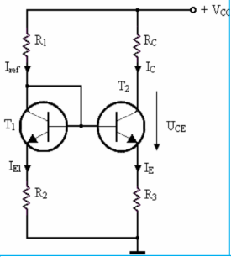
Surse de current O sursă de curent este un dispozitiv sau circuit care furnizează un curent constant independent de tensiunea aplicată. Cele mai comune surse de curent sunt realizate folosind tranzistoare bipolare (BJT) sau tranzistoare cu efect de câmp (FET).

Slide 3
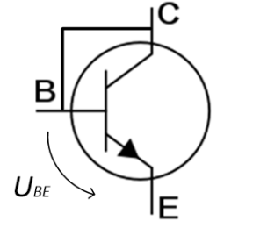
Elementul de bază pentru surse de curent
Elementul de bază pentru surse de curent este conectarea tranzistorului bipolar sau MOS ca o diodă.
Prezintă două terminale dar funcţionarea este de tranzistor.

Slide 4
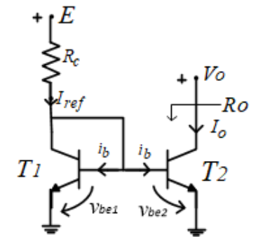
O oglindă de curent este un circuit utilizat pentru a copia un curent de referință de la un tranzistor la altul. Un exemplu simplu de oglindă de curent este constituit din doua tranzistoare bipolare (Q1 și Q2) conectate astfel încât curentul colectorului tranzistorului de referință (Q1) este oglindit în curentul colectorului celuilalt tranzistor (Q2).

Slide 5
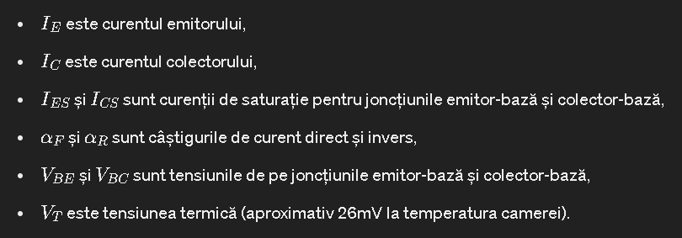
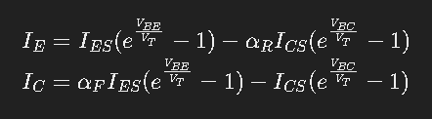
Relația Ebers-Moll: Modelul Ebers-Moll descrie comportamentul curentului în tranzistoarele bipolare.
Acesta ia în considerare injecția de curent în regiunea de bază-emitor și colecția de curent în regiunea de colector.Ecuatiile Ebers-Moll sunt:

Slide 6
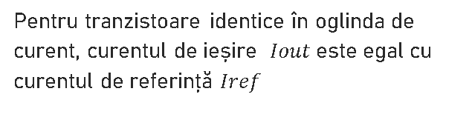

Relațiile de calcul pentru tranzistoare identice
Pentru tranzistoare identice în oglinda de curent, curentul de ieșire $Iout$este egal cu curentul de referință $Iref$
$$Iout=Iref$$
În REALITATE, chiar dacă ariile emitoare sunt egale, curenţii de referință și de ieșire nu vor fi egali deoarece: curenţii de bază nu sunt neglijabili (β finit), în special la curenţi de colector mici, sau la tranzistoare pnp-lateral

Slide 7
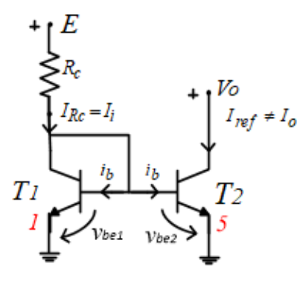
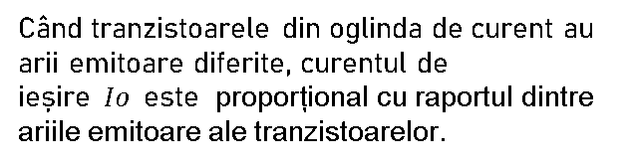

Relațiile de calcul pentru tranzistoare cu arii emitoare diferite
Când tranzistoarele din oglinda de curent au arii emitoare diferite, curentul de ieșire$Io$este proporțional cu raportul dintre ariile emitoare ale tranzistoarelor.
$$Io=Iref∙\frac{Ae2}{Ae1}$$

Slide 8
Considerații suplimentare
Temperatura: Relația exactă dintre curentul de ieșire și curentul de referință poate fi influențată de variațiile de temperatură, deoarece parametrii tranzistoarelor depind de temperatură.
Mismatch: Nerealizările în potrivirea perfectă a tranzistoarelor (în practică) pot duce la diferențe între curenții reali și cei calculați.
Early Effect: În practică, efectul Early poate cauza deviații de la comportamentul ideal din cauza variațiilor de tensiune colector-emitor.

Slide 9
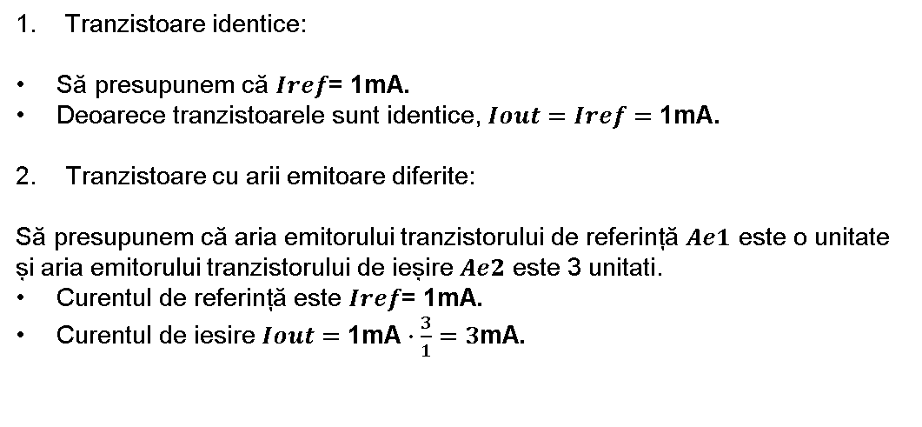
Exemplu de calcul
Tranzistoare identice:
Să presupunem că $Iref$= 1mA.
Deoarece tranzistoarele sunt identice, $Iout=Iref=\text{1}\text{mA}\text{.}$
2. Tranzistoare cu arii emitoare diferite:
Să presupunem că aria emitorului tranzistorului de referință $Ae1$ este o unitate și aria emitorului tranzistorului de ieșire $Ae2$ este 3 unitati.
Curentul de referință este $Iref$= 1mA.
Curentul de iesire $Iout=\text{1}\text{mA}∙\frac{3}{1}=\text{3}\text{mA}\text{.}$

Slide 10
Bibliografie
Curs CIA : https://cv.upt.ro/pluginfile.php/115807/mod_resource/content/14/curs%20%20CIA%202%202023_2024.pdf ChatGPT: explicatii suplimentare + formule Video YT: https://www.youtube.com/watch?v=gpNm2kxPgSA

